Slide 1

DASAR-DASAR ILMU PEMERINTAHAN
Dra. Safitri Endah Winarti, M.Si.
HP. 0877 8757 7079
STPMD “APMD” YOGYAKARTA

Slide 2

KONTRAK BELAJAR
Identitas Mata Kuliah
Nama Mata Kuliah : Dasar2 Ilmu Pemerintahan
Kode Mata Kuliah : 165202
Semester/ TA : Ganjil/ 2020-2021
Jumlah SKS : 3 SKS
Status : MK. Keahlian Berkarya Jumlah Pertemuan : 16 kali
14 kali perkuliahan
1 kali UTS
1 kali UAS
Mata kuliah prasyarat : Tidak ada

Slide 3
Penilaian
Aspek penilaian meliputi 4 Komponen:
Tugas Individu : 20 %
Quiz : 30 %
UTS : 25 %
UAS : 25 %
TOTAL : 100 %
Prinsip penilaian yang digunakan adalah “proporsi sama penting”, artinya untuk empat aspek penilaian pertama di atas, harus terpenuhi dengan nilai berapapun dan cara yang sehat. Bila ada kecurangan, maka nilai akhir dianggap gagal.
TIDAK ADA UAS SUSULAN

Slide 4
Presensi
90 % = < dengan 4 komponen terpenuhi maka nilai minimal C
90 % = < dengan 4 komponen terpenuhi maka nilai naik satu tingkat
< 75% dengan kondisi apapun maka nilai akhir →E

Slide 5
MACAM NILAI :
A → Bobot 4,00 : 80,00 – 100,00
A- → Bobot 3,66 : 76,66 – 79,99
B+ → Bobot 3,33 : 73,33 – 76,65
B → Bobot 3,00 : 70,00 – 73,32
B- → Bobot 2,66: 66,66 – 69,99
C+ → Bobot 2,33 : 63,33 – 66,65
C → Bobot 2,00 : 60,00 – 63,32
C- → Bobot 1,66 : 56,66 – 59,99
D+ → Bobot 1,33 : 53,33 – 56,55
D → Bobot 1,00 : 10,00 – 53,32
E → Bobot 0,00 : 0 → KULIAH KURANG DARI
75%

Slide 6
DASAR-DASAR ILMU PEMERINTAHAN sebagai MATA KULIAH PENGANTAR
Mata kuliah pengantar →
diharapkan akan menjadi dasar atau basis dari suatu disiplin ilmu pengetahuan
pengantar untuk memasuki ilmu tentang pemerintahan yang lebih luas.
Sebagai pra syarat untuk beberapa mata kuliah seperti : Birokrasi Indonesia → C, Perenc dan Penganggaran Da → C, Urban Governance → C, Sist Pol dan Pem RI → C, Sist Pemda → C, Desentralisasi dan Otda → C, Pol dan PemDes → C

Slide 7
Deskripsi Perkuliahan
Mata kuliah ini berusaha memperkenalkan bagaimana mengetahui dan memahami proses penyelenggaraan pemerintahan dalam suatu negara dengan berbagai fenomena dan problematika yang terjadi. Dalam mata kuliah ini, tidak hanya mengutamakan pemahaman pada materi saja, tetapi juga dapat menjelaskan dengan tepat secara kontekstual. Untuk itu, sifat penyajiannya lebih informatif daripada substantif, mengingat karakteristik mata kuliah pengantar yang meletakkan dasar-dasar menuju pada pemahaman lebih lanjut tentang Ilmu Pemerintahan.
Tujuan Instruksional
Meletakkan dasar-dasar pemahaman mahasiswa terhadap Ilmu Pemerintahan. Melalui pengetahuannya terhadap kajian yang ada dalam Ilmu Pemerintahan, mahasiswa diharapkan mampu mengetahui dan menjadikannya dasar pemahaman terhadap Ilmu Pemerintahan. Hasil proses perkuliahan menjadi dasar bagi pemahaman mata kuliah keahlian tentang pemerintahan selanjutnya.

Slide 8
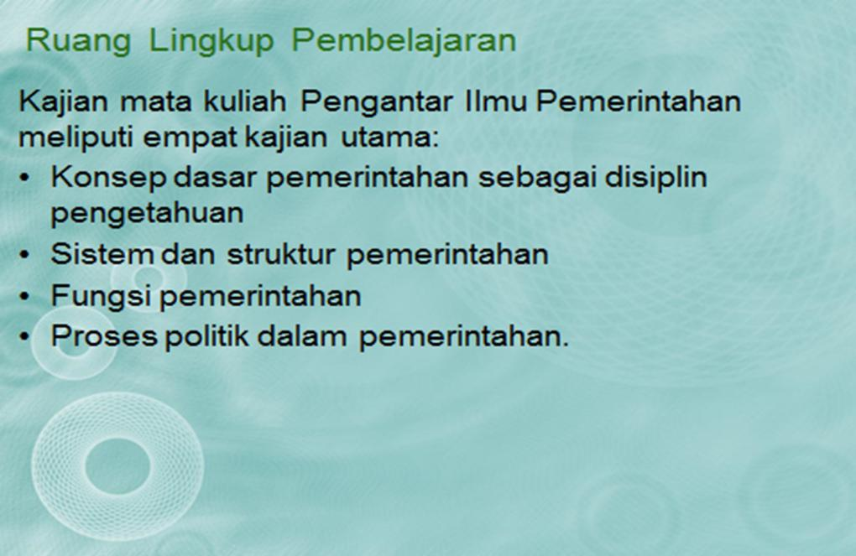

Slide 9
Sistem Perkuliahan
Proses belajar dilakukan melalui kegiatan daring (via WA, Googleclassroom, Googlemeeting, Portal Akademik), yang meliputi ceramah, diskusi mengenai fenomena Pemerintahan dan proses politik kontemporer selama kurun waktu perkuliahan
Tugas
Setiap mahasiswa wajib membuat tugas, baik berupa penjelasan teoretik, proposisi teoretik, maupun praktis mengenai fenomena pemerintah dan pemerintahan di Indonesia → Kita tentukan nanti !

Slide 10
Pola Kepemimpinan Ki Hajar Dewantoro
“ Ing ngarso sung tulodo” → pola panutan
“Ing madyo mangun karso” → membangkitkan prakarsa
“Tut wuri handayani” → mendorong bawahan

